Slide 1
〇〇学園2021学園祭

Slide 2
◆ご来場の皆さまへお願い
マスク着用の上ご入構ください。
着用していただけない方は
ご入構いただけません。
手指の消毒をお願いいたします。
特に校庭から屋内に入る時など
こまめな消毒をお願いいたします。
サーモカメラでの検温が必須です。
37.5℃以上の方は
ご入構頂けません。

Slide 3
◆ご来場の皆さまへお願い
校舎内は土足厳禁です。靴カバーをご利用ください。
並ぶ際は前の人との距離をとり、密集しないでください。
立入禁止区域には入らないでください。

Slide 4
イベントタイムテーブル（午前☀）
小講堂
クイズで生きていく
クイズ研究同好会
体育館
2021学園祭コンサート
吹奏楽部
課題探究成果発表会
探究コース
中庭
書道
ﾊﾟﾌｫｰﾏﾝｽ
歌殿 学園祭実行委員会
9:00 :15 :30 :45 10:00 :15 :30 :45 11:00 :15 :30 :45 12:00

Slide 5
イベントタイムテーブル（午前☔）
小講堂
歌殿
学園祭実行委員会
クイズで生きていく
クイズ研究同好会
体育館
2021学園祭コンサート
吹奏楽部
課題探究成果発表会
探究コース
書道
ﾊﾟﾌｫｰﾏﾝｽ
9:00 :15 :30 :45 10:00 :15 :30 :45 11:00 :15 :30 :45 12:00

Slide 6
イベントタイムテーブル（午後☀）
小講堂
中学1年生「志」発表
中学1年生
体育館
SCHOOL OF ROCK
軽音楽部
中庭
Mr.レディーコンテスト
学園祭実行委員会
ダンスパラダイス
ダンス部
12:45 13:00 :15 :30 :45 14:00 :15 :30 :45 15:00 :15 :30 :45
16:00 一般公開終了 後夜祭開演(チケット当選者のみ参加可、Teamsで配信予定)

Slide 7
イベントタイムテーブル（午後☔）
小講堂
中学1年生「志」発表
中学1年生
Mr.レディーコンテスト
学園祭実行委員会
体育館
SCHOOL OF ROCK
軽音楽部
ダンスパラダイス
ダンス部
12:45 13:00 :15 :30 :45 14:00 :15 :30 :45 15:00 :15 :30 :45
16:00 一般公開終了 後夜祭開演(チケット当選者のみ参加可、Teamsで配信予定)

Slide 8
パンフレット内容訂正
誤：313教室→「鎌倉調査隊」
314教室・315教室「中2の部屋」
正：313教室・314教室→「鎌倉調査隊」
315教室「中2の部屋」
ご迷惑をおかけします。

Slide 9
バザー
体育館 ピロティ
PTA

Slide 10
まくら
PONPON
体育館 道場
高１E

Slide 11
TEST RUN
S1K
312
鉄道
研究部

Slide 12
自主
映画
420
高３D

Slide 13
Delight
Creation
PC
教室
パソコン部

Slide 14
Scientific
Paradise
生物室
理化部

Slide 15
展示コーナー
グッズ販売
物理室
入試
広報部

Slide 16
S研
クソデカ展
319
SF
研究部

Slide 17
俺たちの
BestShot
応接室１
写真部

Slide 18
書道展
407
書道部

Slide 19
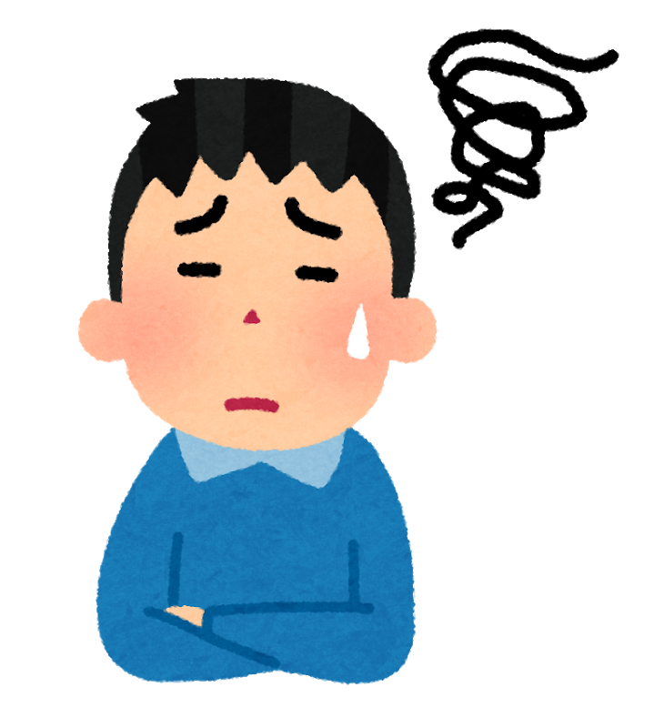
お困りの時は
中庭ステージ横、学園祭実行委員会本部
または
お近くの生徒、教職員へお申し出ください
※お忘れものについては事務室窓口へ

Slide 20
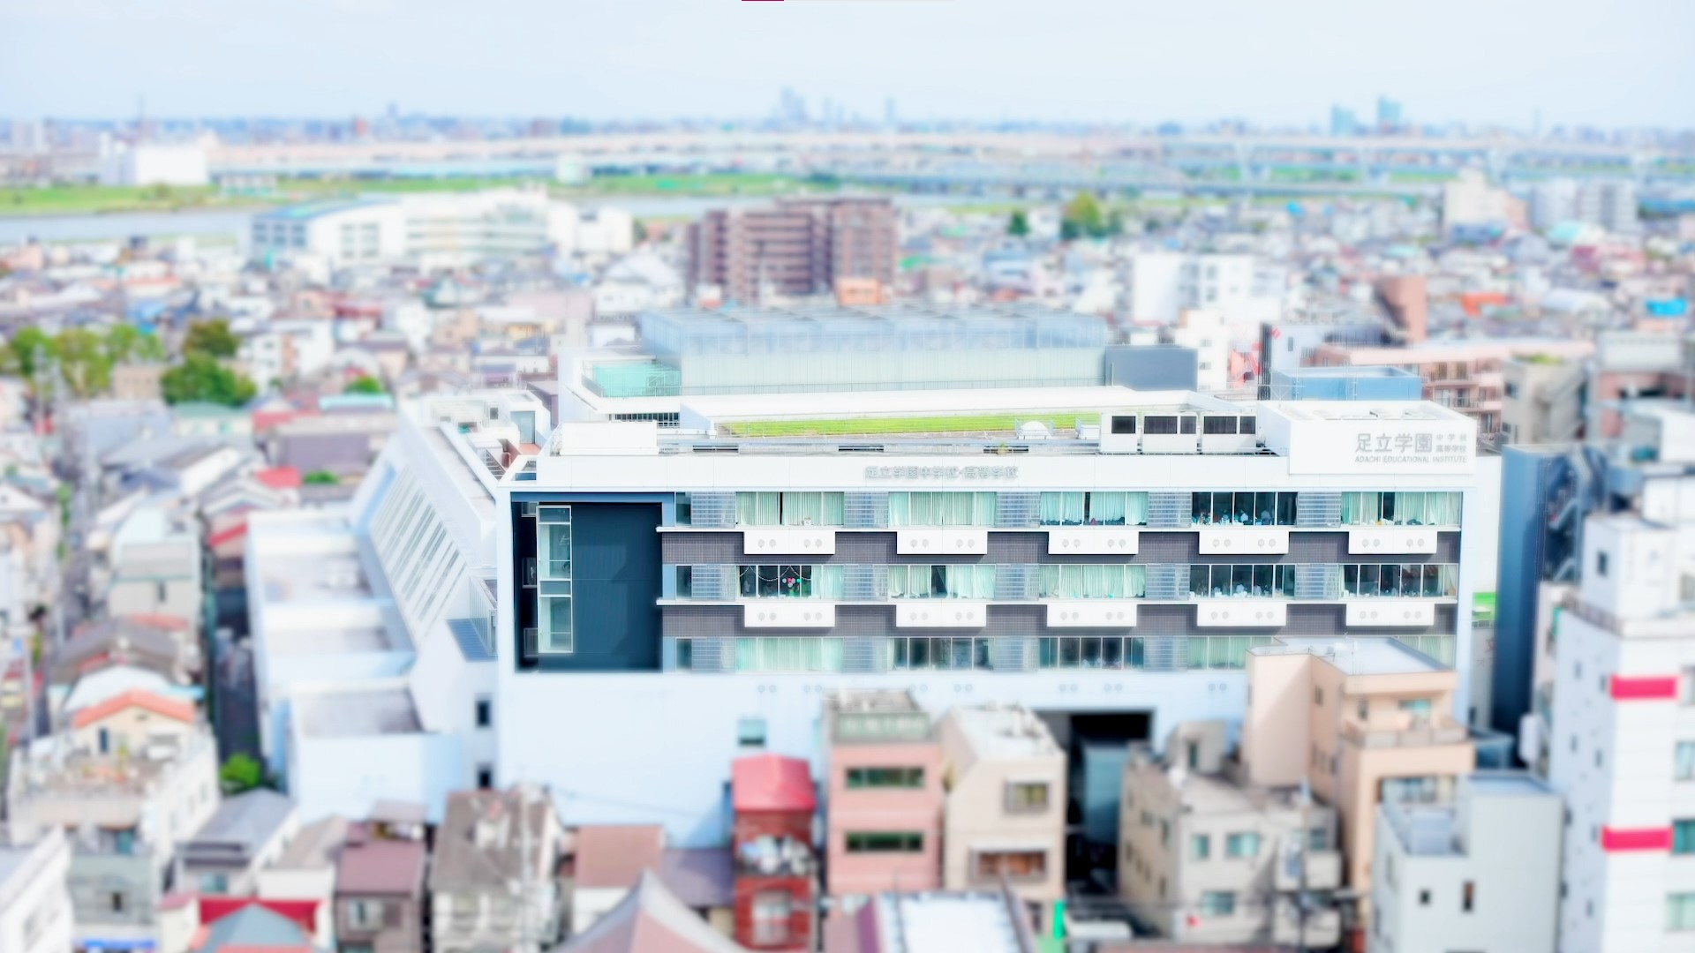
感染症対策にご協力の上、お楽しみください！
〇〇学園中学校・高等学校

